Slide 1
Wissenswertes über Darmangelegenheiten
Version: 15. April 2023
Dr. med. Dr. scient. med. Jürg Eichhorn
CH-9100 Herisau
drje49@gmail.com
www.ever.ch

Slide 2
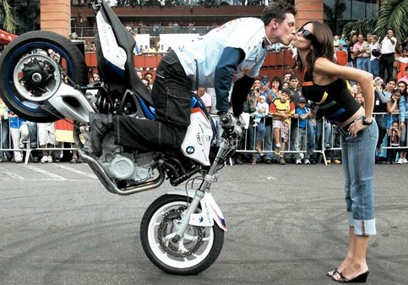
Wozu wir den Mund auch noch brauchen….
Ein Kuss ist die innige Verklebung zweier Darmeingänge mit dem Ziel, möglichst viele Bakterienpopulationen untereinander zu vermischen, um so das Immunsystem wirkungsvoll zu beleben
Bildquelle. http://s481.photobucket.com

Slide 3

Krone - Wurzel - Erde
Der Darm ist die Wurzel - die Krone der Körper... und wo ist da die Erde?
Bildquelle. http://www. AFMCPTeachingModel_10-8

Slide 4
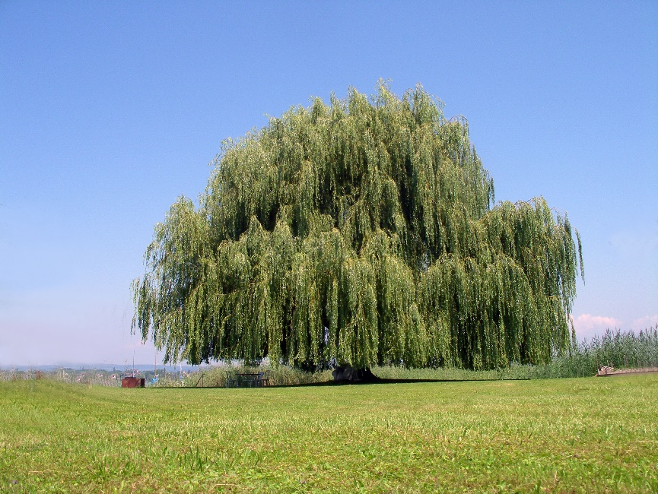
Das Erddenken
Krone des Baums
= Schulmedizin (heute nennt man es klassische, westliche Medizin) = Blätter polieren
Wurzel des Baums
These von F.X. Mayr: Darm = Wurzel unseres Körpers. Bedeutung von der klassischen
Medizin verkannt. Heute dank molekulargenetischen Mikrobiomuntersuchungen ins
Rampenlicht gerückt
Bild: Dr. med. Jürg Eichhorn - Baum in Ermatingen

Slide 5

Das Erddenken
Die beste Wurzel verdirbt in einem ungesunden Boden
In unserem Körper vermuten Forscher eine Unmenge an noch nicht entdeckten
Substanzen und von vielen ist deren Bedeutung noch nicht bekannt
Was schadet meiner Erde, wie kann ich mein Erdreich verbessern?
Gespräche über die Erde
Zentrales Denken: Was ist gut für meine Erde und was schadet ihr?
Eine spezielle Laboruntersuchung (BioCheck) gewährt uns tiefgründige Einblicke in das
Erdgeschehen
Gespräche über Lifestyle, Ernährung und Umfeld helfen uns, die Erde besser zu verstehen
Bildquelle: unbekannt:

Slide 6

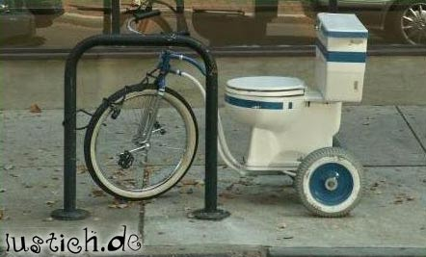
Was haben Jäger und Closomat gemeinsam?
Ein Reh mit einem verschmierten „Spiegel“:
Der Jäger schiesst es ab, weil krank!
Und der Mensch:
Wir kaufen uns einen Closomat!
Bild links: Dr. med. Jürg Eichhorn

Slide 7
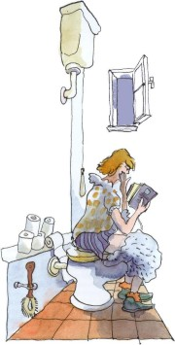
Rätsel: 4 Krankheitszeichen?
?
Buch: Verstopfung, Zeit!
Fenster: Es stinkt
Papier: Verschmierter After
Besen: Stuhl klebt
Bildquelle: Biomed, Fa. Madaus “Der Mensch muss Müssen können

Slide 8
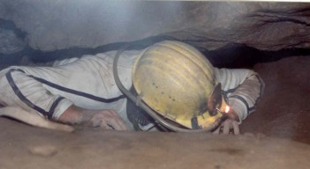
Etwa so...
… zwängelt sich schlecht Gekautes durch den Darm
Bild: Dr. med. Jürg Eichhorn

Slide 9
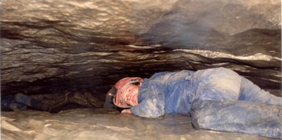
Ungekautes belastet den Darm...
und macht ihn müde
Bildquelle. Dr. med. Jürg Eichhorn

Slide 10
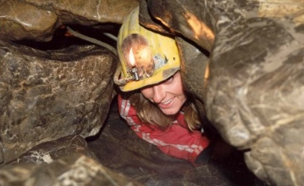
Irgendwann wird es dann richtig eng...
Hämorrhoiden sind die Folgen
Enger Durchgang im Hölloch, genannt „Jungfrau“!
Bildquelle. Dr. med. Jürg Eichhorn

Slide 11
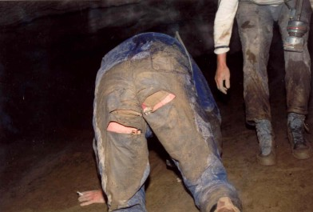
Wenn es hinten richtig rauskommt…
…dann kann die Ernährung so schlecht nicht sein
Anblick nach 7 Stunden Kriechen im Hölloch (Muotatal)

Slide 12
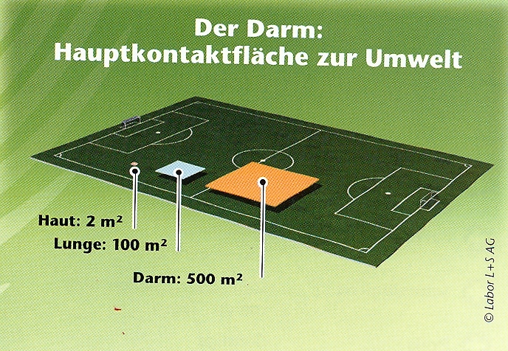
Der Darm - Ein kleines Fussballfeld
Bildquelle. Labor L+S AG

Slide 13
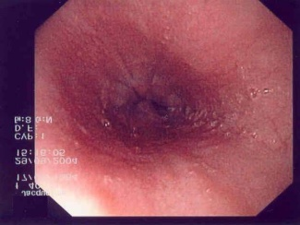
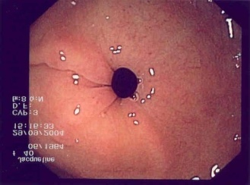
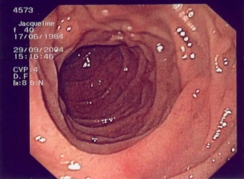
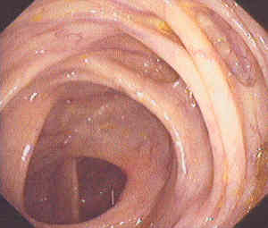
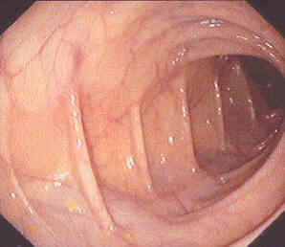
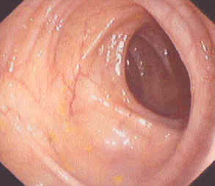
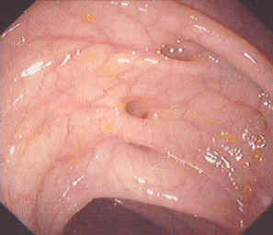
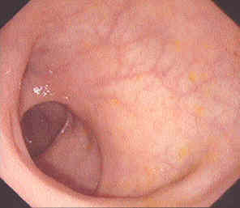
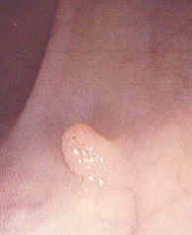
Magen - Dickdarm
Mageneingang
Magenausgang
Duodenum
Colon asc.
Colon transv.
Colon desc.
Sigma-Divertikel
Rectum
Polyp
Bildquelle unbekannt
Notes:
13

Slide 14
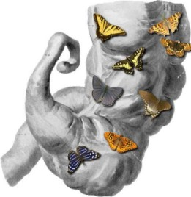
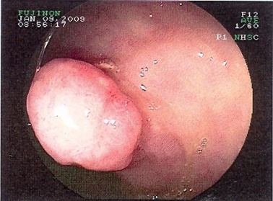
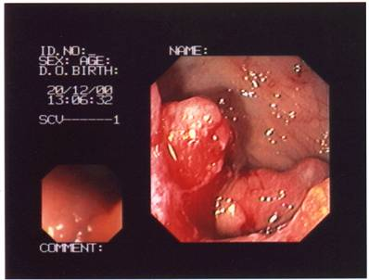
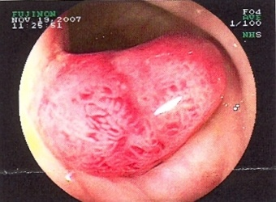
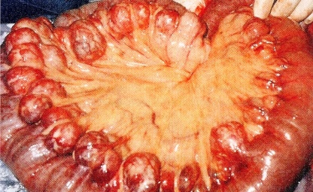
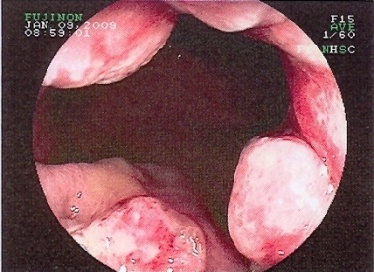
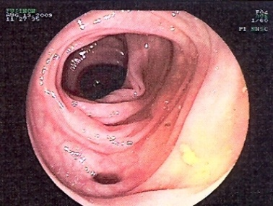
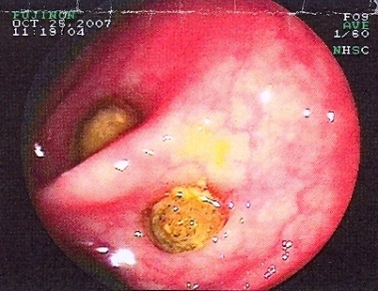
Magen - Dickdarm
Appendix
Rectumpolyp
Dickdarmkrebs
Sigmapolyp
Pandivertikulose
Hämorrhoiden
Divertikel
Divertikel
Divertikel
Notes:
14

Slide 15
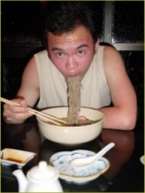
Gut gekaut ist halb verdaut
30 Tonnen feste Nahrung nimmt der Mensch in seinem Leben zu sich
Krankheit beginnt oft im Mund
Bild: Katrin Eichhorn - Hongkong

Slide 16
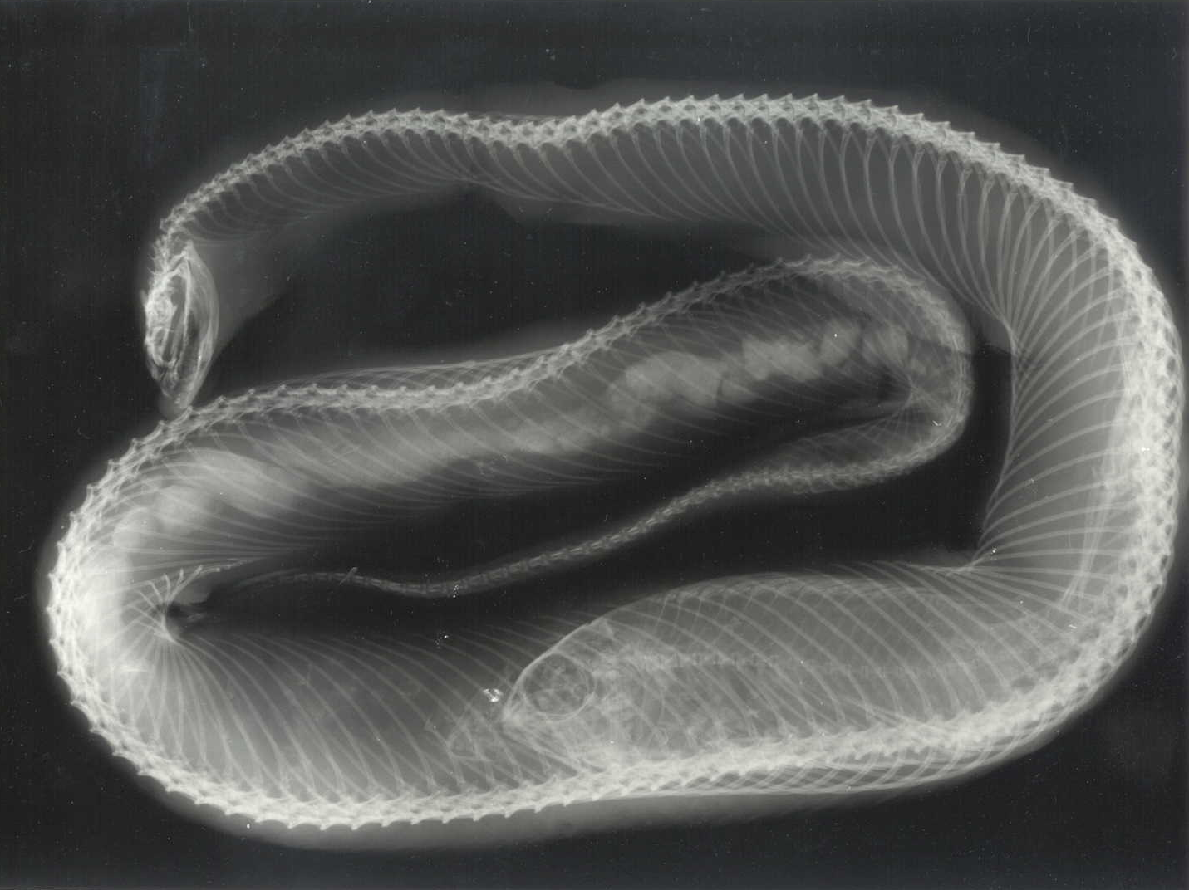
Die Schlange soll nicht Vorbild sein
Kauen fördert die Verdauung
Gutes Kauen ist Grundbedingung für unsere Gesundheit und verzeiht schon
einmal einige Diätsünden
“Festes sollst du trinken, Flüssiges sollst du kauen” (Hippokrates)
Bildquelle. unbekannt. Schlange mit verschlucktem Fisch

Slide 17
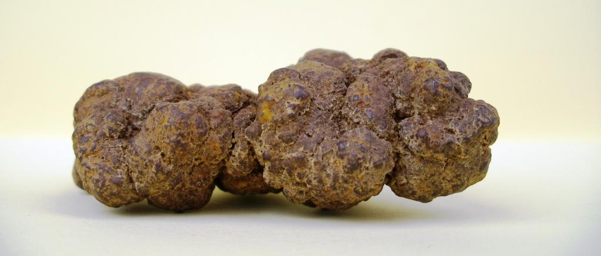
Obstipation - Kein Kavaliersdelikt
Stinkende, klebrige Stühle = Belastung des Immunsystems
Bild: Jürg Eichhorn - Dinosaurierkot

Slide 18
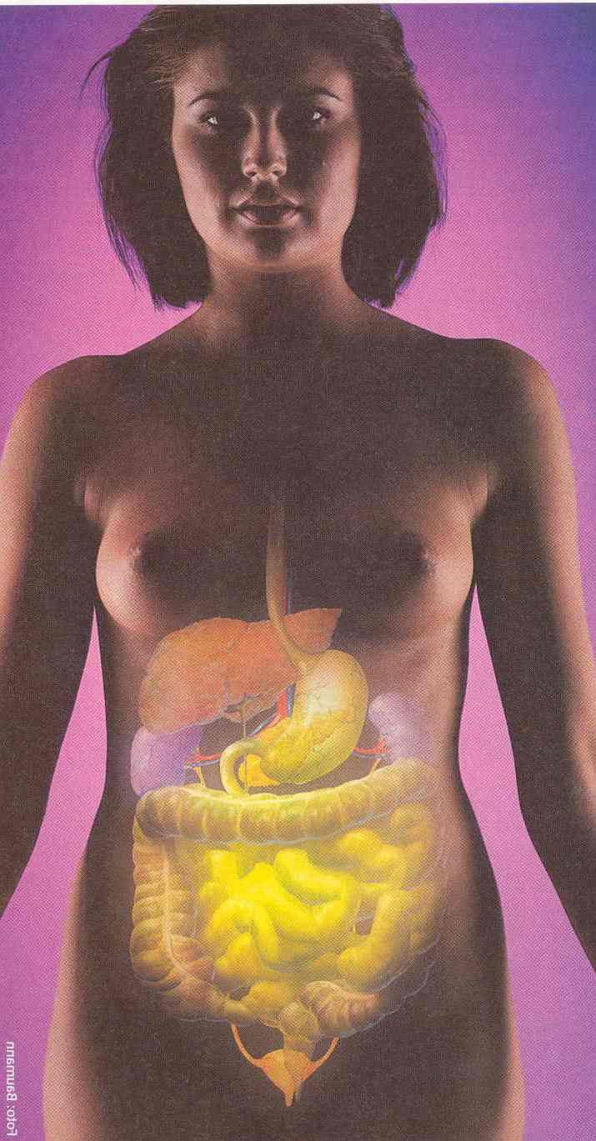
Die Leber entgiftet Ammoniak
Stinkende Stühle = Ammoniak (Fleisch!) = starkes Gift!
Ammoniak wie auch Cadaverin belasten Immunsystem und Hirn
Leber:
Entgiftet Ammoniak
Leber:
Baut Milchsäure ab
Bildquelle: unbekannt

Slide 19
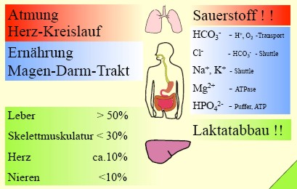
Die Leber entgiftet Ammoniak
Ammoniakflut behindert den Laktatabbau in der Leber
Leber = wichtiges säureausscheidendes Organ
Leber = nachtaktiv: Leberzeit 01:00-03:00
Leberschutz = Basenpulver vor der Nachtruhe!!!
Bildquelle: unbekannt

Slide 20
Darmdysbiose
Der stinkende Stuhl:
Wenn der Stuhl stinkt,
oder wenn er schwimmt,
dann ist das ein Hinweis auf Fäulnis- oder Gärungsprozesse im Darm
Klebriger, stinkender, schwimmender Stuhl = Darmdysbiose
Der klebrige Stuhl:
Wenn der Stuhl klebrig ist,
wenn mit dem WC-Besen die Schüssel gereinigt werden muss,
wenn der Papierverbrauch hoch ist,
dann klebt der Stuhl auch an der Darmwand
4 Schleimhautbarrieren verhindern, dass durch die Darmwand Giftstoffe (Toxine)
aufgenommen werden
Bei Darmverschmutzung ist diese Barriere nicht mehr intakt
Jetzt gelangen „Giftstoffe“ aus dem Darm in den Körper
Im Gegensatz dazu werden die guten Stoffe, Vitamine, Mineralien etc. schlechter resorbiert
Wir verhungern buchstäblich vor vollen Tellern!
Notes:
20

Slide 21
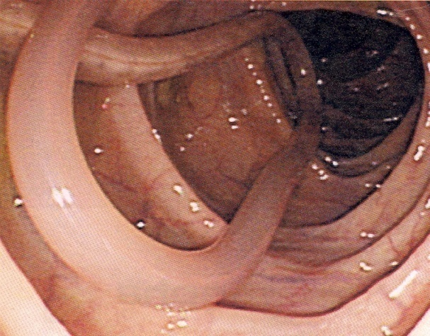
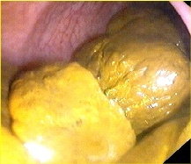
Wenn der Stuhl stinkt, klebt und schwimmt
Stuhl klebt und stinkt: Nur leicht riechend ist normal
Der normale Stuhl:
kompakt, wurstförmig, an den
Enden spitz auslaufend
nicht stinkend, höchstens minimal riechend
nicht klebrig
sinkend (U-Boot)
einmal täglich frühmorgens
Der nicht normale Stuhl:
nicht geformt
stinkend
klebrig
schwimmend
nicht täglich
mehrmals täglich
Bildquelle: unbekannt

Slide 22
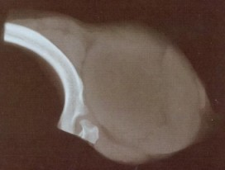
Wenn der Stuhl stinkt……..
Wenn das Kotelett im Darm verfault, dann stinkt`s
Röntgenbild eines Koteletts
Fäulnisgifte sind krankmachend

Slide 23
Take this home
Zusammenfassend darf gesagt werden
wenn weder Durchfall noch Verstopfung noch Blähungen bestehen,
wenn der Stuhlgang geregelt ist, 1 mal täglich frühmorgens,
wenn der Stuhl weder klebt noch stinkt,
wenn er in der WC-Schüssel sinkt,
dann ernähren Sie sich höchstwahrscheinlich richtig und falls irgendwelche Beschwerden
bestehen, so ist die Ursache wohl nicht im Darm oder in einem falschen Essverhalten, zu
suchen
Meine Erfahrung nach über 45 Jahren praktischer Medizin:
Ich kenne keinen darmgesunden Allergiker
Nackenschmerzen sind sehr oft Folge eines Leaky-Gut-Syndroms
Bei schlechten Haut-Bindegewebeverhältnissen stets an den Darm denken
Übelriechender Körpergeruch: Ursache fast immer im Darm
Müdigkeit und Erschöpfung sind oft Folge von üppigen Abendmahlzeiten
Notes:
23

Slide 24
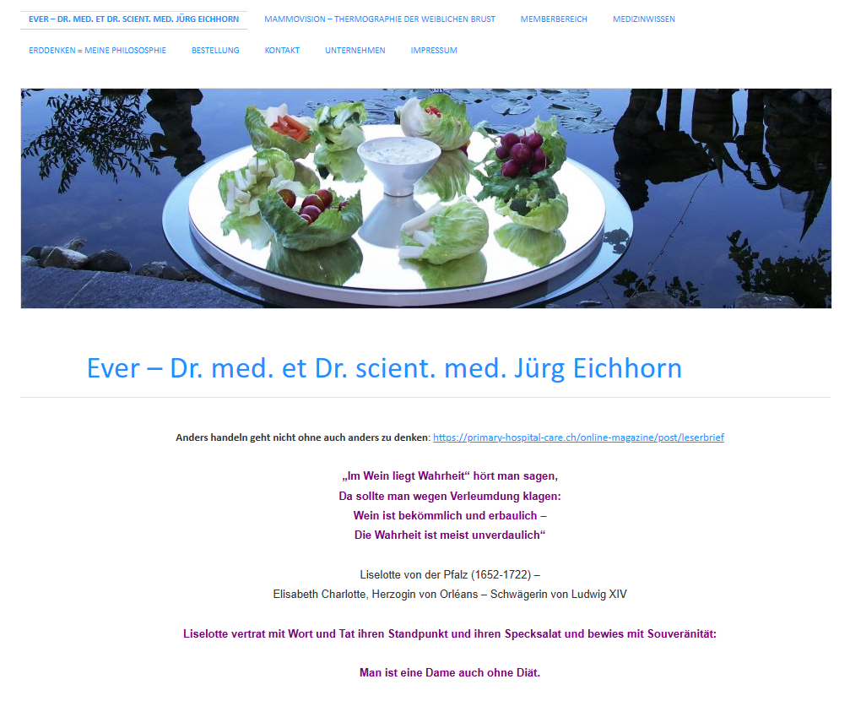
Ausführliche Informationen zu vielen Themen
www.ever.ch → Medizinwissen

Slide 25
Besten Dank für Ihre Aufmerksamkeit
Dr. med. Dr. scient. med. Jürg Eichhorn
CH-9100 Herisau
drje49@gmail.com
www.ever.ch

Slide 26
Autor
Dr. med. Dr. scient. med Jürg Eichhorn
Allgemeine Innere Medizin FMH
Praxis für Allgemeine und Komplementärmedizin
"Im Lindenhof"
Bahnhofstr. 23, CH-9100 Herisau
drje49@gmail.com
www.ever.ch
Traditionelle Chinesische Medizin ASA
Sportmedizin SGSM
Traditionelle Chinesische Medizin ASA
Sportmedizin SGSM
Neuraltherapie SANTH & SRN
Manuelle Medizin SAMM
Ernährungsheilkunde SSAAMP
Orthomolekularmedizin SSAAMP
FXM. Mayr-Arzt (Diplom)
applied kinesiology ICAK-D & ICAK-A
CAS-Genomisch-klinische Medizin
Wissenschaftliches Doktoratsstudium, Dr. scient. med. (UFL)

